Slide 1
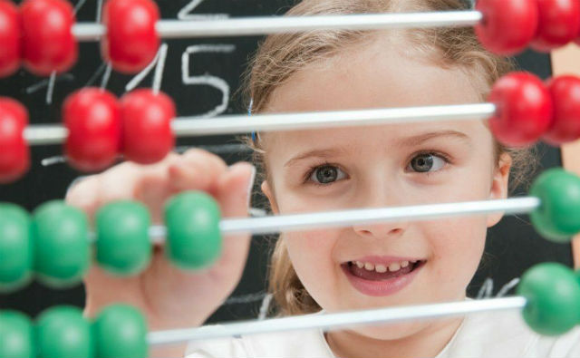
МЕНТАЛЬНАЯ АРИФМЕТИКА
учитель математики МБОУ СШ №31
Мурзина ЕА

Slide 2
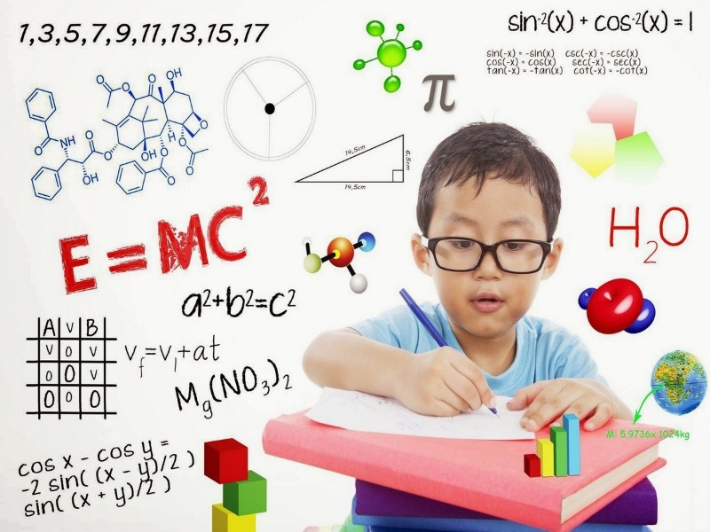
1/24
https://www.youtube.com/watch?v=0324vgFWkuo

Slide 3
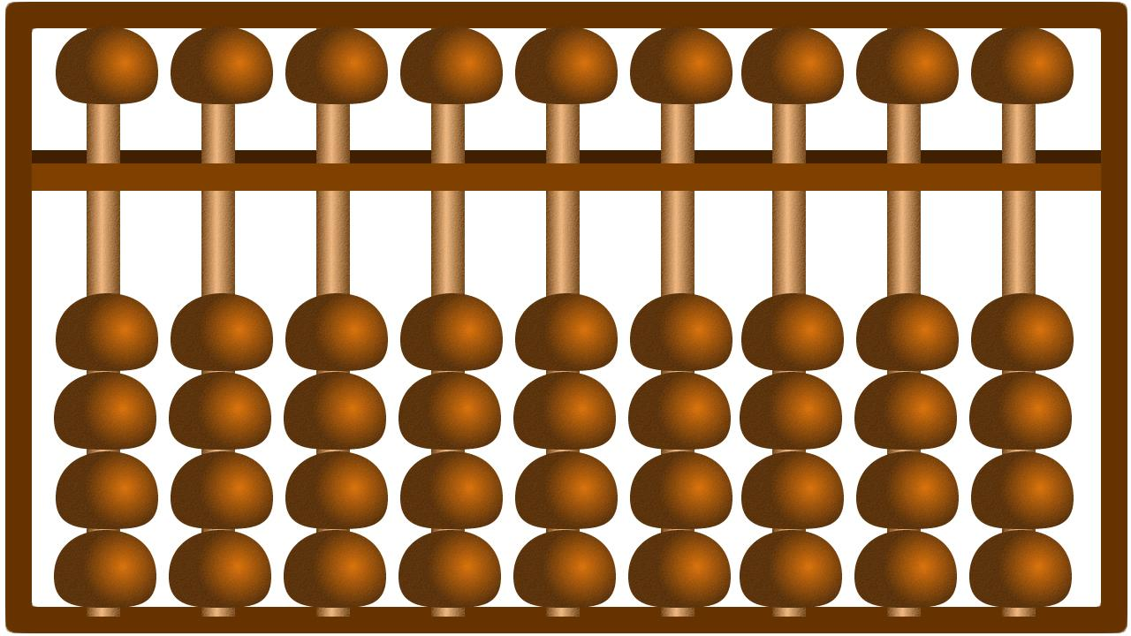
Что такое ментальная арифметика?
Ментальная арифметика- это программа развития умственных способностей и творческого потенциала с помощью арифметических вычислений на японских счетах АБАКУС без использования компьютера, калькулятора и другой вычислительной техники… только перекидывая косточки счетов в уме.

Slide 4
Ментальная арифметика
В отличие от обычной арифметики упражнения на счетах задействуют оба полушария головного мозга.
Причем, их развитие происходит согласованно и гармонично.
Подходит детям от 4 до 16 лет.

Slide 5
Актуальность
Почему же столь древняя методика получает свое повсеместное распространение по всему миру именно сегодня? Это напрямую связано с развитием технологий и изменениями в связи с этим на рынке труда и в экономике в целом. Повсеместное использование машинного труда, гаджетов и роботов поставило ребром вопрос: зачем нужен человек, если его можно заменить? Человек имеет преимущество перед компьютером или роботом в одном главном аспекте. Творчество. Потому что только человек способен придумать решение задачи множеством разных, неизвестных ранее способов; человек способен принимать во внимание объективные и субъективные факторы в принятии решений; и только человек способен творить и изобретать. И все эти умения необходимы человеку сегодня вне зависимости от его сферы деятельности. Вот почему так важно сегодня иметь гармонично развитое творческое и рациональное начало.

Slide 6
Ментальная арифметика
Несмотря на то, что нынешняя образовательная система отдает преимущество развитию левого полушария мозга у детей вместо развития правого полушария мозга, в правом полушарии мозга скрыт колоссальный потенциал. Убедительным примером служит то, что такие великие умы как Эйнштейн своей гениальностью были обязаны высокоразвитому правому полушарию мозга. Эйнштейн говорил: «Воображение важнее знания. Знание ограничено. Воображение охватывает весь мир».
В течение первых лет жизни образуются нейронные связи, которые определяют развитие мозга. Если эти соединения не стимулируются на этом важном этапе жизни, то они отмирают навсегда.

Slide 7
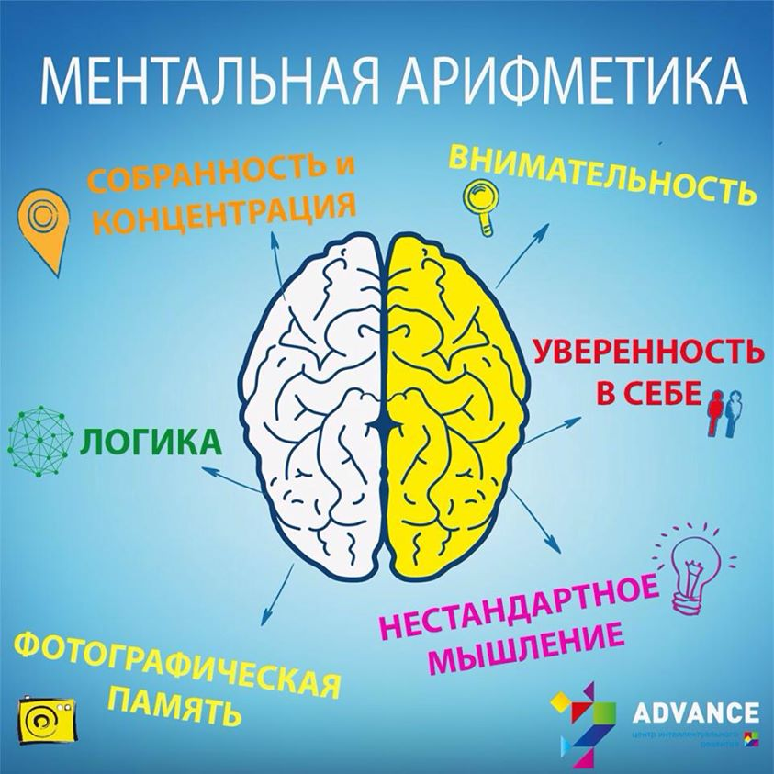
Ментальная арифметика
Развитие левого полушария значительно преобладает над правым. Иными словами, логическое мышление развито хорошо. Зато творческое мышление — интуиция, выбор правильных путей и поступков — работает не на высшем уровне.

Slide 8
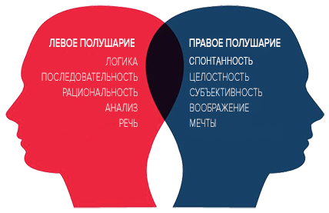

Slide 9
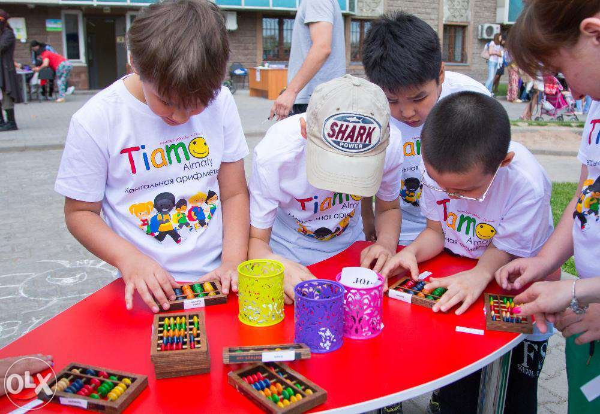
Ментальная арифметика развивает способность к успеху в любом деле
Занятия Ментальной арифметикой помогают натренировать нейронные связи головного мозга ребенка, развивают скорость и качество его мышления.
Также развивают самостоятельность, инициативность, умение критически оценивать себя.

Slide 10
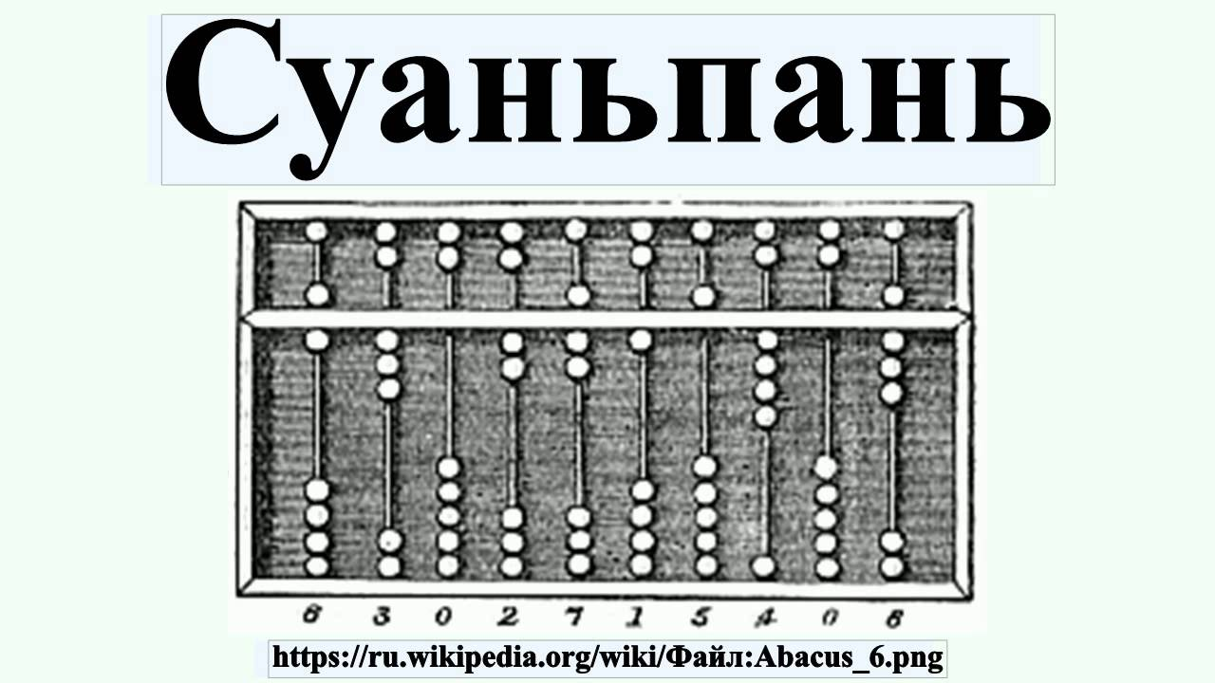
ИСТОРИЯ МЕНТАЛЬНОЙ АРИФМЕТИКИ
Ментальная арифметика – методика достаточно молодая и в то же время очень древняя. Началом ее существования можно считать изобретение счетной доски (суаньпань) в Китае более 5 тысяч лет назад. Те древние счеты представляли собой дощечку со специальными обозначениями и песком, разделенным на строки.

Slide 11
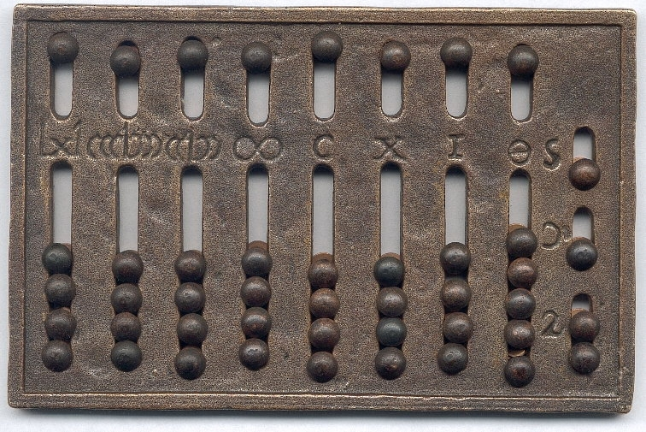
ИСТОРИЯ МЕНТАЛЬНОЙ АРИФМЕТИКИ
Чуть позже в Египте, Древней Греции и Древнем Риме появились аналогичные приспособления для арифметических вычислений (абак). Они больше походили на современные счеты, поскольку подсчет велся на доске не с помощью песка, а с использованием камней или косточек.

Slide 12
ИСТОРИЯ МЕНТАЛЬНОЙ АРИФМЕТИКИ
Японцы немного модернизировали суаньпань, убрав одну лишнюю косточку, и назвали на свой манер «соробаном», что в переводе означает «вычислительная доска». Соробаны активно использовались, поскольку в стране восходящего солнца в те времена процветала торговля и значимость математического образования была очень высока.

Slide 13
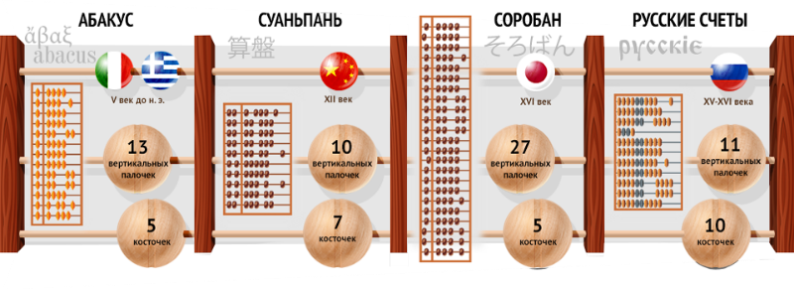
Ментальная арифметика

Slide 14
Ментальная арифметика
В наше время абакус-соробан может приобрести себе любой желающий. Их много разных. Цветные и черно-белые, металлические, пластмассовые и деревянные, большие и маленькие. Также соробаны могут отличаться количеством спиц.

Slide 15
Ментальная арифметика
В Японии и Китае ментальная арифметика является обязательным предметом, по которому дети начинают обучение в школе. Очень активно применяют техники ментальной арифметики в Турции, Казахстане, Малайзии и странах Северной Америки.
В Европе и Америке активно заинтересовались соробаном в XXI веке. А в нашей стране первые школы обучения ментальной арифметике появились в 2013 году.

Slide 16
Ментальная арифметика
Способ вычислений с помощью счет внесен в список культурного и нематериального наследия ЮНЕСКО
И действительно, счетная доска – это уникальное изобретение человечества. Она позволила древним людям быстро складывать, вычитать, перемножать и делить многозначные числа, а также извлекать квадратные и кубические корни.

Slide 17
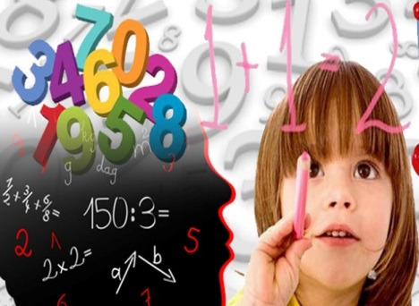
Что должен знать ребёнок, чтобы начать изучать курс ментальной арифметики? Какая должна быть база знаний?
-Ребёнок должен уметь считать от 1 до 10
-Ребёнок должен уметь считать предметы (камешки, конфетки и .т.д.)
-Ребёнок должен уметь узнавать цифры
-Желательно, чтобы ребёнок умел писать цифры

Slide 18
Ментальная арифметика
ЭТАП 1.
На первом этапе дети осваивают технику счета на абаке, используя для этих операций сразу две руки. Включение в процесс счета обоих полушарий мозга обеспечивает быстрое выполнение и запоминание действий.

Slide 19
Абакус (или абак) – приспособление для арифметических вычислений, состоящее из прямоугольной рамы с закрепленными внутри нее спицами, по которым свободно перемещаются кости (или камешки).
Ментальная арифметика

Slide 20
Ментальная арифметика
ЭТАП 2
На втором этапе программы ученики переходят к счету в уме, или на ментальном уровне. Каждое занятие здесь предполагает постепенное ослабление привязки к счетам и стимуляцию детского воображения. Левое полушарие воспринимает цифры, правое – картинку косточек счетов.

Slide 21
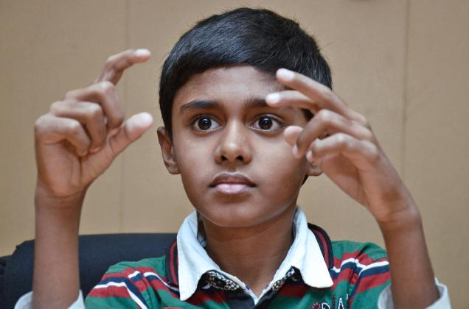
Каждая стадия тренировки постепенно ослабляет привязку ребенка к счетам и стимулирует его собственное воображение, благодаря чему в последствии можно производить подсчеты в уме, лишь представляя счеты перед собой и мысленно совершая движения косточками.
Ментальная арифметика

Slide 22
Абакус
https://new-newtons.ru/online-abacus.html

Slide 23
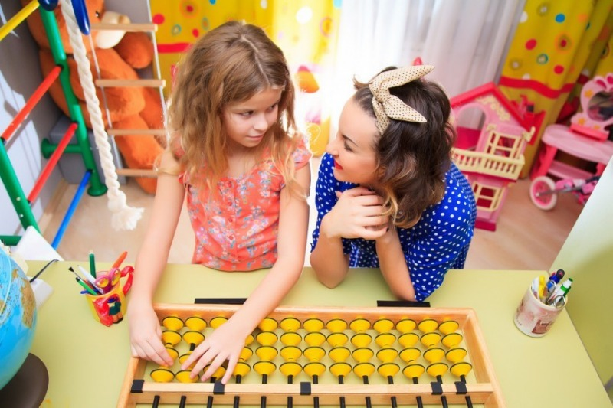
https://www.youtube.com/watch?v=taoyK01QNRY

Slide 24
Ментальная арифметика
Не позже, чем через месяц занятий, ребенок одновременно считает в уме и: слушает музыку, поет, танцует, отвечает на вопросы, прослушивает текст и отвечает на вопросы, рассказывает стих. (одновременно работают оба полушария)
Навыки счета на абакусе остаются на всю жизнь

Slide 25
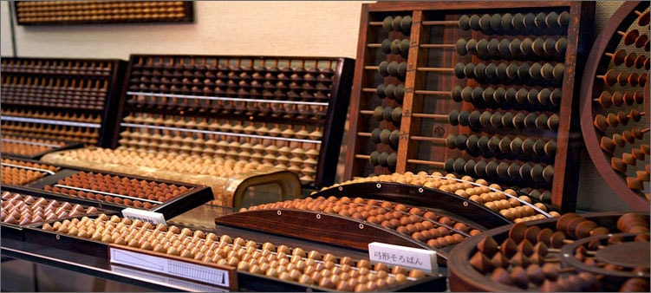
Ментальная арифметика
важно:
!!! всегда отрабатывать навыки на реальных и воображаемых счетах
!!!НЕЛЬЗЯ считать в уме и на пальцах

Slide 26
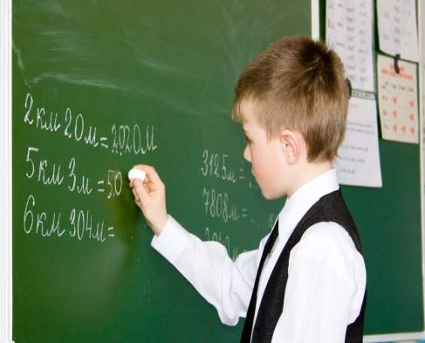
Ментальная арифметика сложение и вычитание
35 уроков (в неделю два спаренных урока с переменой)
1 уровень: ПРОСТО
2 уровень: БРАТЬЯ (состав числа 5)
3 уровень: ДРУЗЬЯ (состав числа 10)
4 уровень: БРАТ + ДРУГ (переход через 50, 100)
5 уровень: АНЗАН (объединение всех уровней, мнгогозначные числа)
!!!всегда дается домашнее задание и тест после каждого уровня

Slide 27
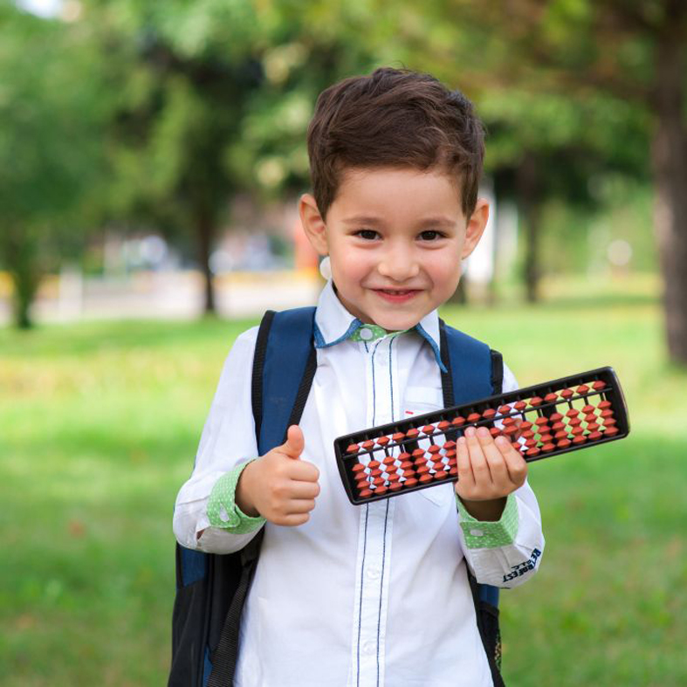
Главное - не упустить время
Более серьезных результатов в ментальной арифметике достигнет не взрослый, а ребенок 5-12 лет. Именно в этом возрасте мозг наиболее пластичен. Если упражняться на счетах одновременно начнут взрослый и ребенок — взрослый не достигнет тех же результатов, что и ребенок. Именно потому важно начать тренировать мозг вовремя.

Slide 28
Преимущества методики «Ментальная арифметика»
Главной целью методики является развитие у детей:
концентрации внимания,
фотографической памяти,
творческого мышления,
слуха и наблюдательности,
воображения,
логики,
аналитического мышления
Все это несомненно положительно сказывается на успеваемости в школе.

Slide 29
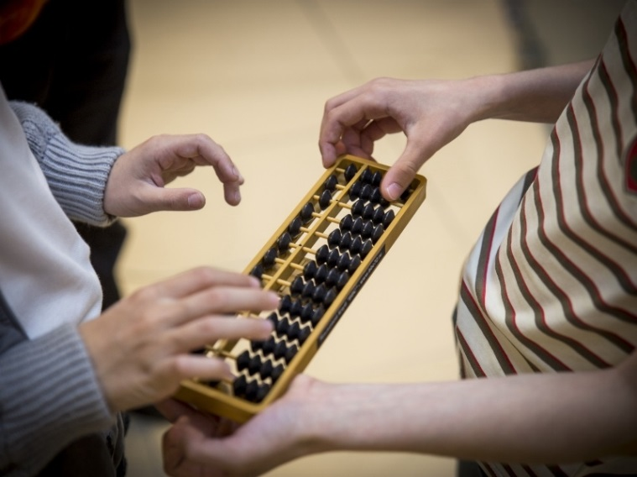
Ментальная арифметика
В Азии и США методика ментальной арифметики официально используется для профилактики болезни Альцгеймера и рассеянного склероза. Существуют и курсы для людей, у которых уже проявились признаки болезни Альцгеймера. Их результаты не так эффектны по сравнению со здоровыми людьми, однако методика позволяет значительно замедлить разрушающие процессы.

Slide 30
Мифы
Правда
Ментальная арифметика - это техника быстрого счета.
МА– это не просто устный счет в уме, это гармоничное развитие всего головного мозга.
Свободно дети могут считать после того, как пройдут все формулы. То есть через 8-9 месяцев.
После 2-х месяцев занятий ребенок начнет считать ментально.
Что касается общей успеваемости, она
повышается не за счет умения считать, а в результате того, что ребенок теперь сидя на уроке не пропускает мимо ушей информацию, а слышит и запоминает.
После 2-х месяцев улучшатся показатели успеваемости в математике.

Slide 31
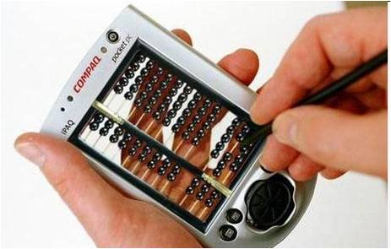
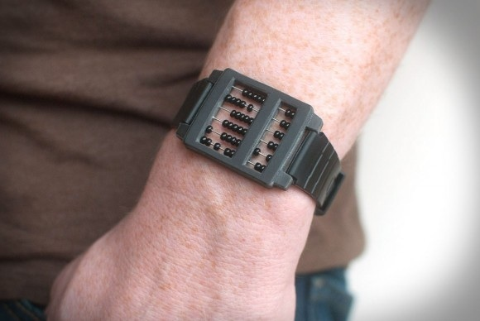
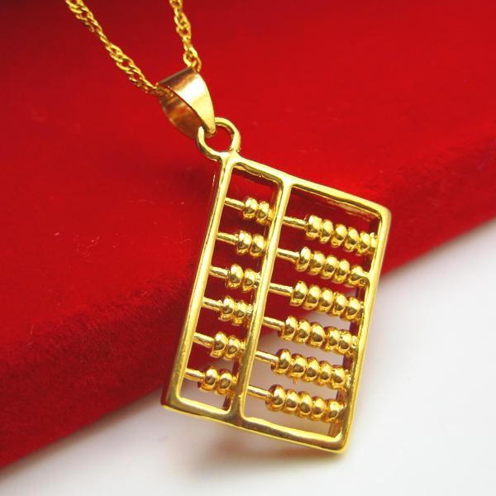
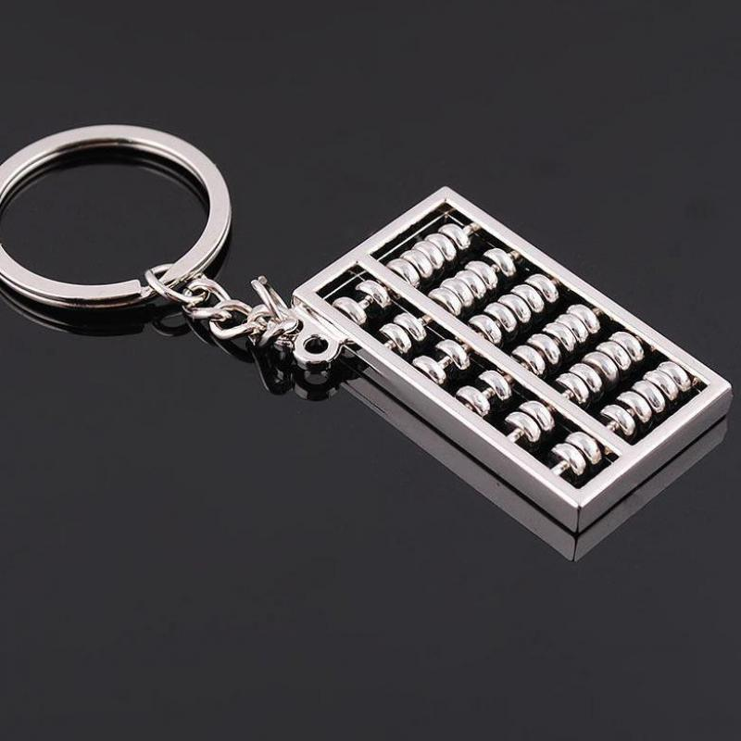
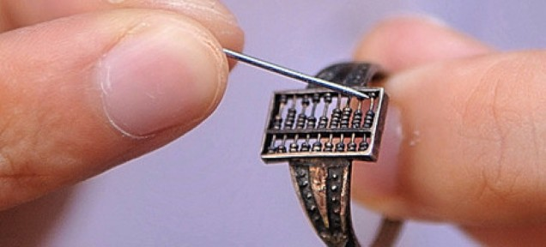
Техника абак до сих пор популярна среди школьников в ряде азиатских стран, например, в Китае, Японии и Индии, также среди взрослых

Slide 32
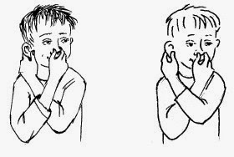
Кинезиологические упражнения
Кинезиология - это наука о развитии умственных способностей и физического здоровья через определенные двигательные упражнения.
Кинезиологические упражнение – это комплекс движений позволяющих активизировать межполушарное воздействие.

Slide 33
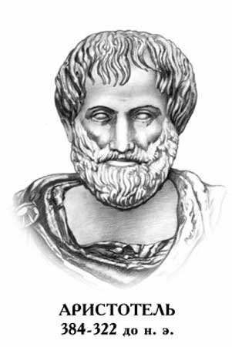
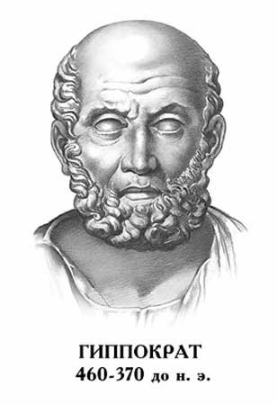
Кинезиологические упражнения
Кинезиологическими движениями пользовались Гиппократ и Аристотель.

Slide 34
Колечко
Поочередно перебирайте пальцы рук, соединяя в кольцо большой палец и последовательно указательный, средний, безымянный и мизинец. Упражнения выполнять, начиная с указательного пальца, а в обратном порядке – от мизинца к указательному. Выполнять нужно каждой рукой отдельно, затем обеими руками вместе.

Slide 35
«Стол/Стул»
Важно: Обязательно нужно менять положение кистей рук одновременно! Повторить 10 раз, затем сменить ведущую руку.

Slide 36
"Лезгинка"
Ребенок складывает левую руку в кулак, большой палец отставляет в сторону, кулак разворачивает пальцами к себе. Правой рукой прямой ладонью в горизонтальном положении прикасается к мизинцу левой. После этого одновременно меняет положение правой и левой рук в течение 10-15 смен позиций. Необходимо добиваться высокой точности и скорости смены положений.

Slide 37
«Зайчик – Колечко»
Одновременно правой рукой показываем зайчика, а левой рукой колечко. Одновременно меняем положение рук. Повторить 10-15 раз

Slide 38
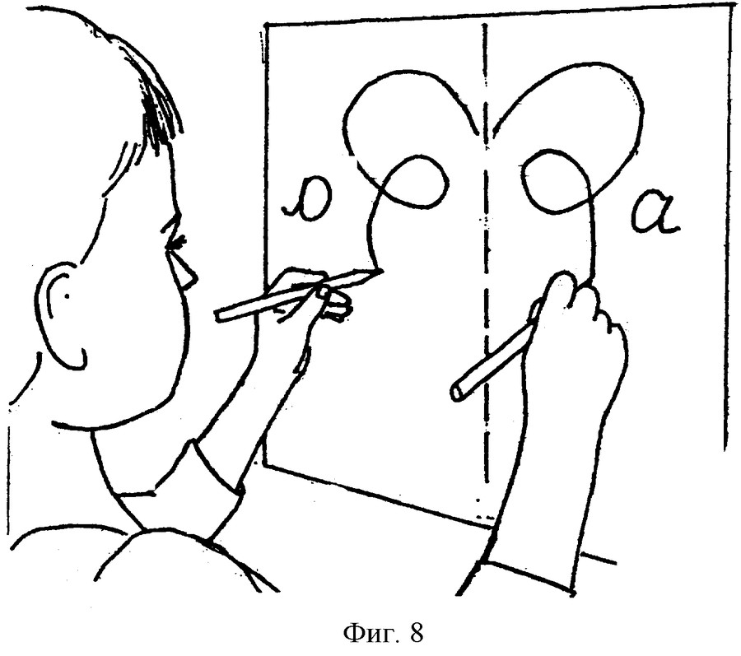
Рисуем двумя руками

Slide 39
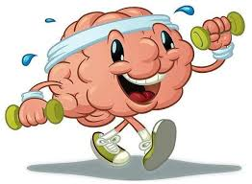
Спасибо за внимание!
Удачного учебного года!!!

